Slide 1



Gabriel Ferreira dos Santos
Hugo Freitas da Cruz
João Pedro Reis Martins
Júlia Persson Mascari
Nícolas Cleiton Basilio Viana
Vinicius Henrique de Oliveira Neves
Prof. Fábio Martins
Eixo 3 - Design Centrado no Usuário

Slide 2
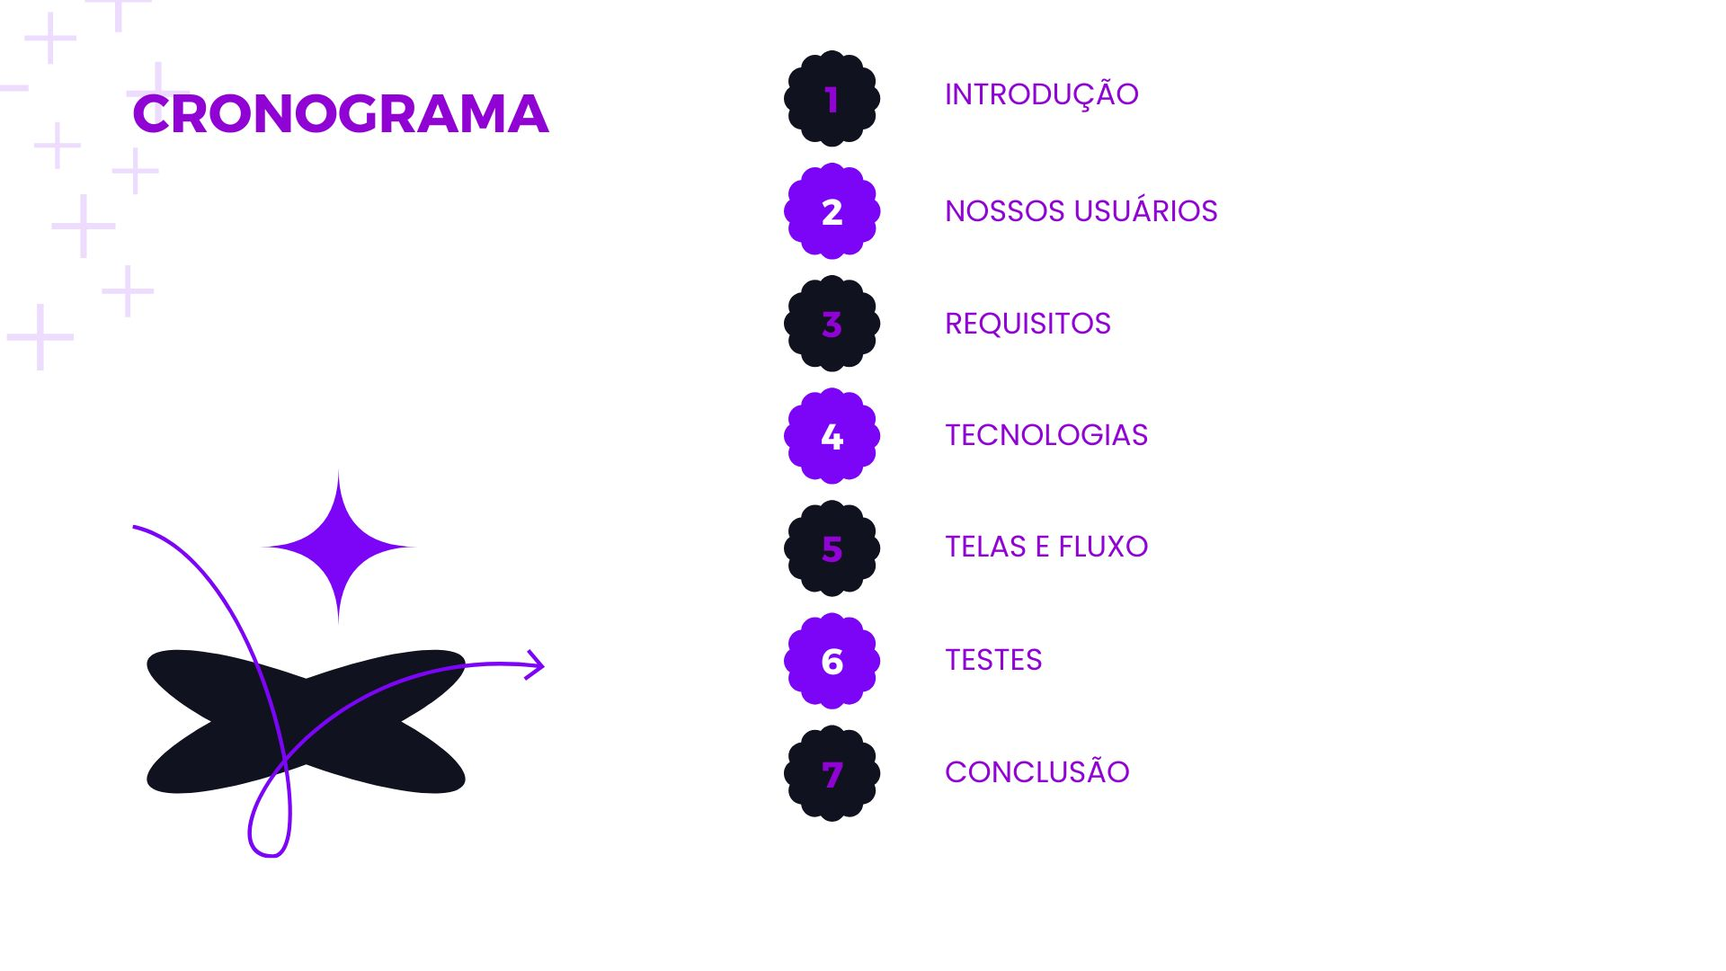

Slide 3
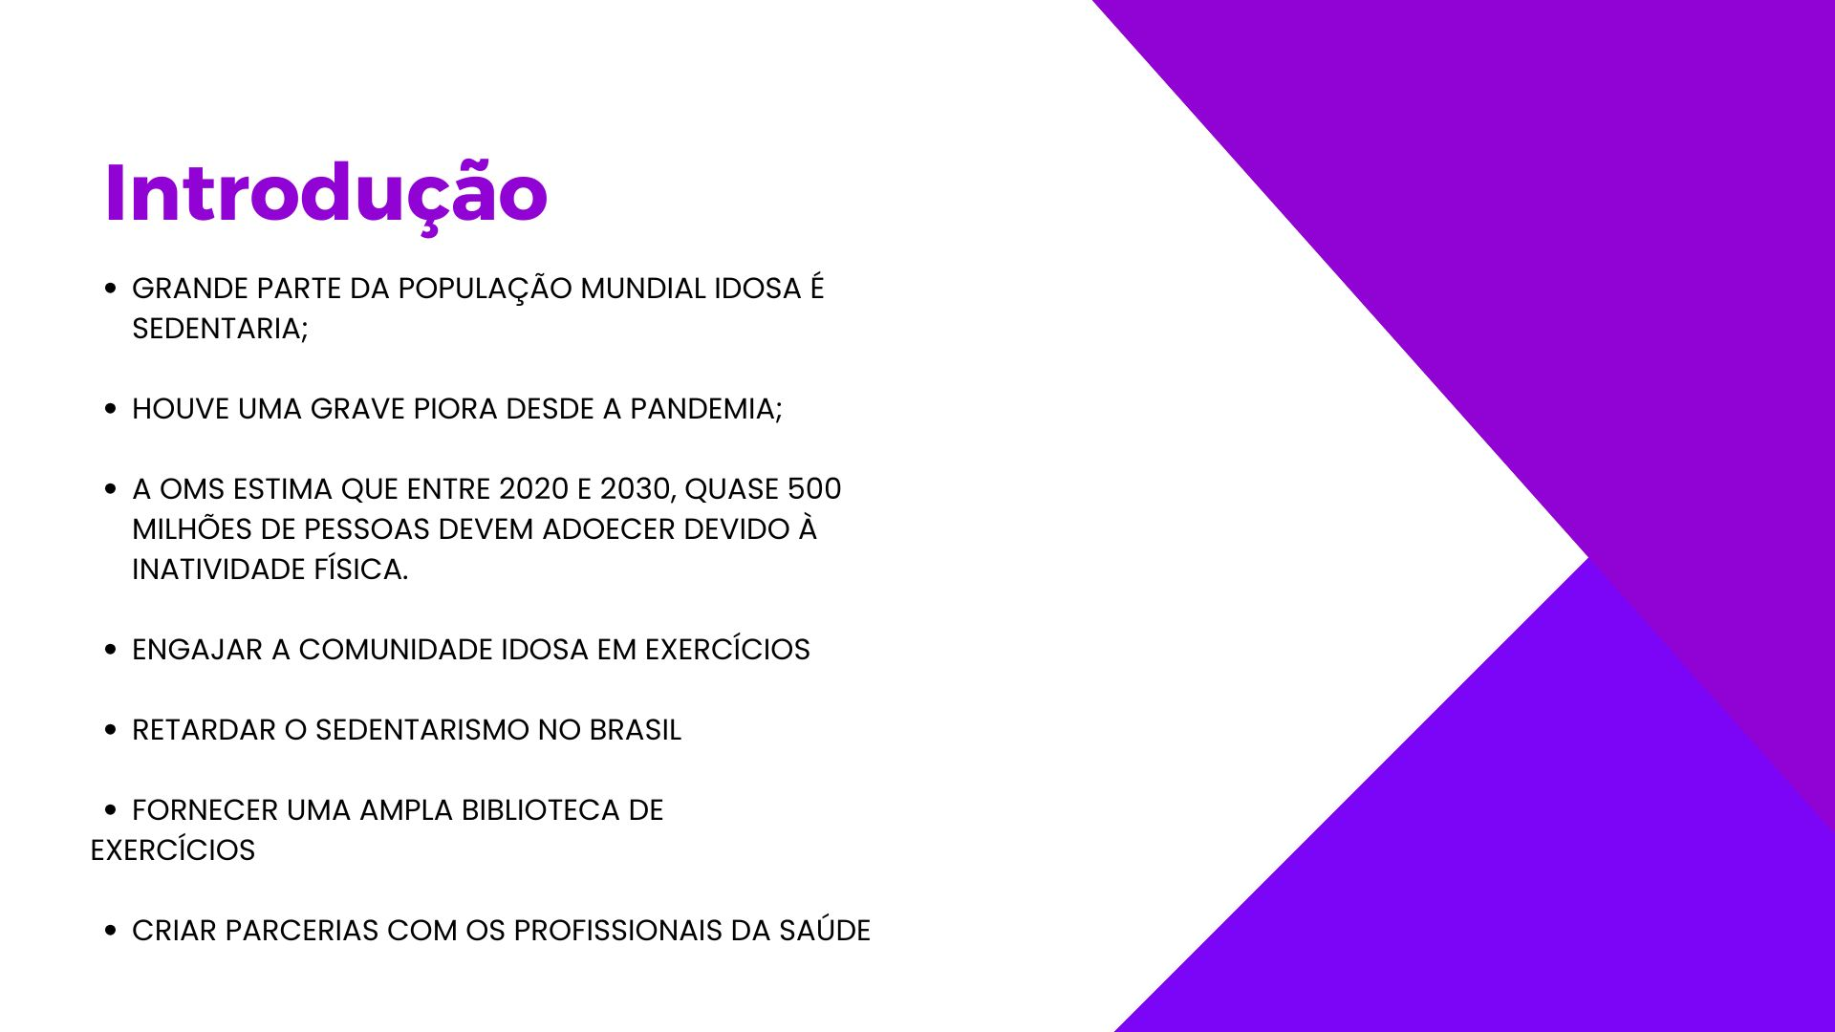

Slide 4
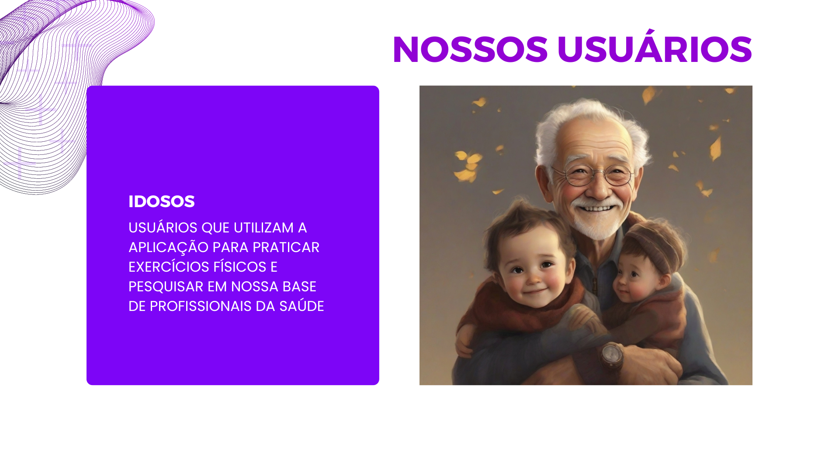

2. Projeto do sistema
2.1 Usuários do sistema
Os usuários que a nossa aplicação deve focar, foram formulados com base na análise de contexto e problemas presentes no mundo do sedentarismo dos idosos. Sendo assim, segue abaixo a descrição dos tipos de usuários:
Idosos: Usuários que utilizam a aplicação para praticar exercícios físicos;
Profissionais da saúde: Usuários que utilizam a aplicação para prestarem serviço e suporte aos idosos;
Familiares dos idosos: Não pretendem utilizar a aplicação, mas serão impactados por ela, gerando interesse indireto na plataforma devido ao fato de melhorar a saúde e condicionamento físico de seus entes queridos.
Cuidadores de idosos: Profissionais que acompanham e auxiliam idosos em uma variedade de cuidados.

Slide 5
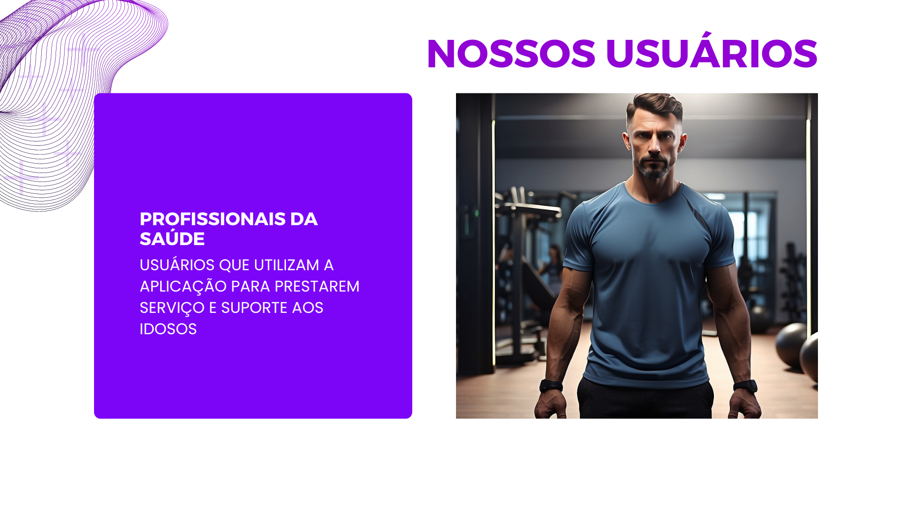

Slide 6
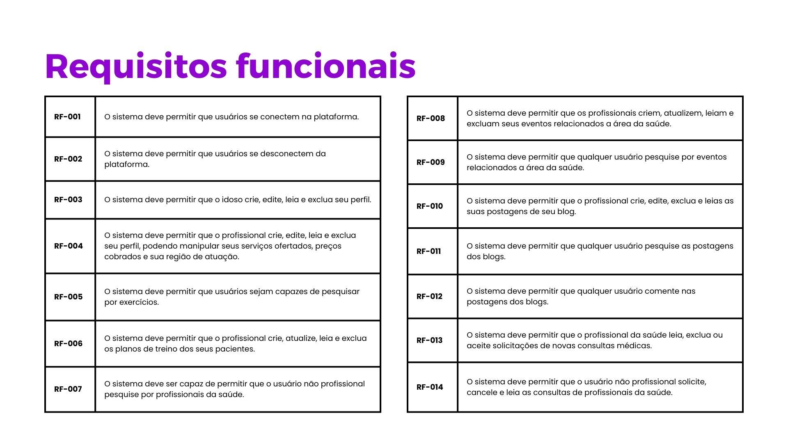

Slide 7
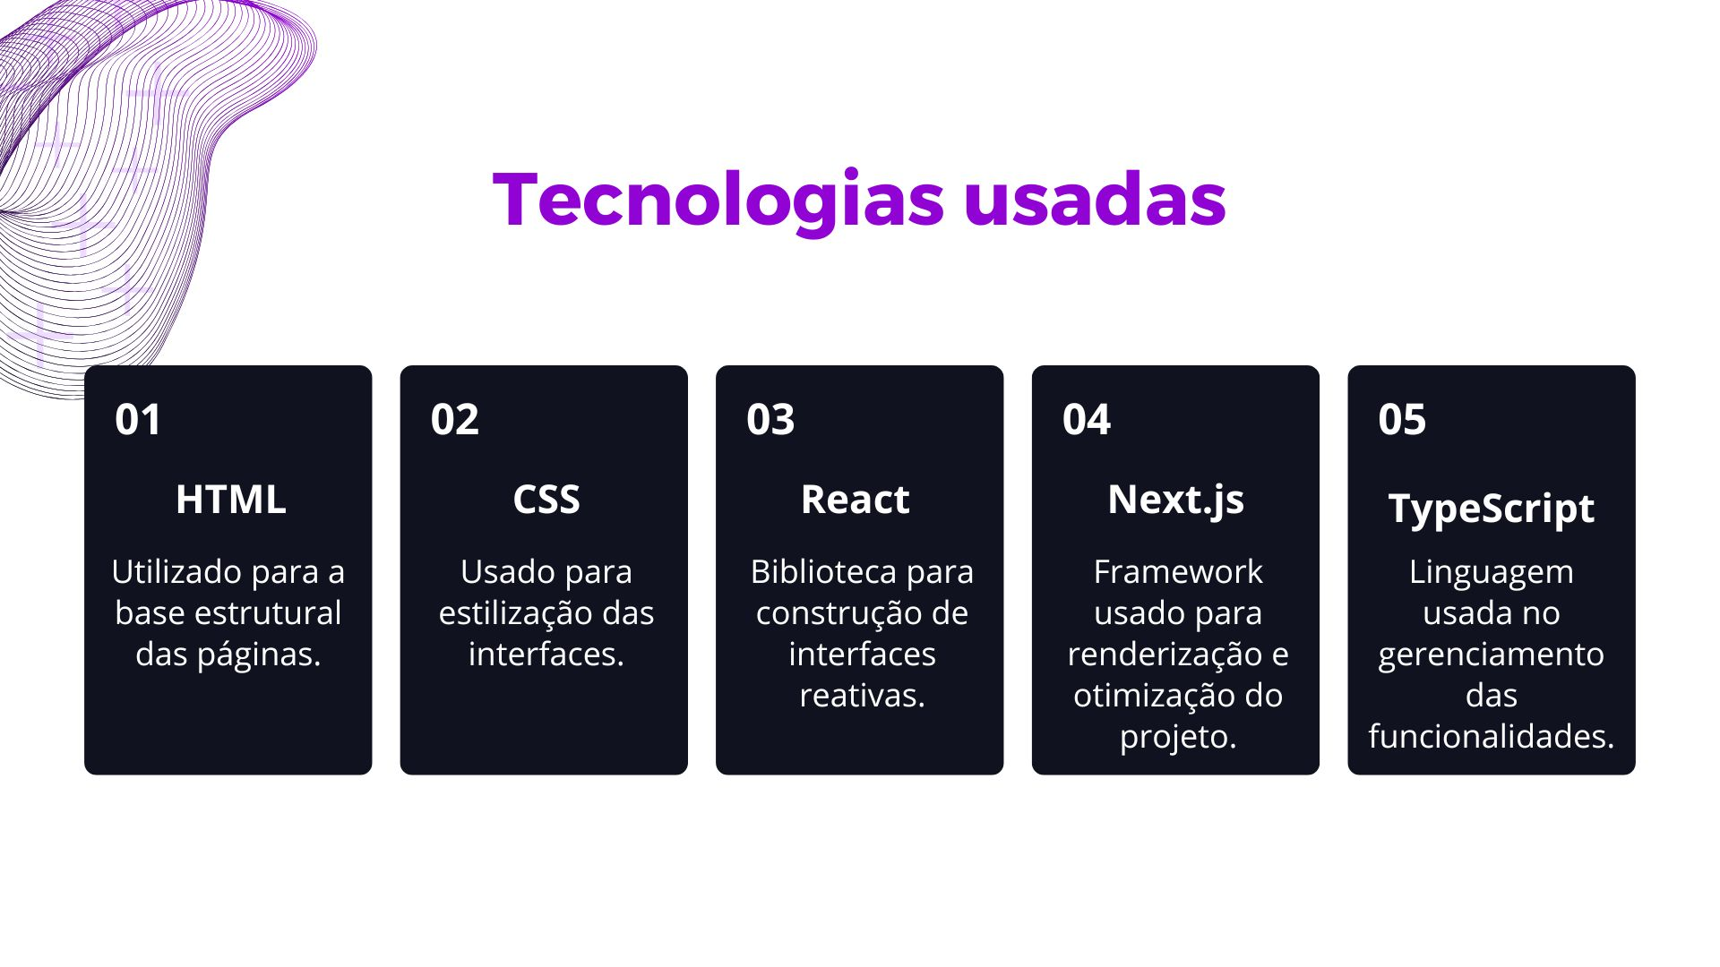

Slide 8

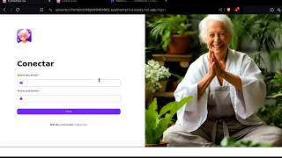

Slide 9
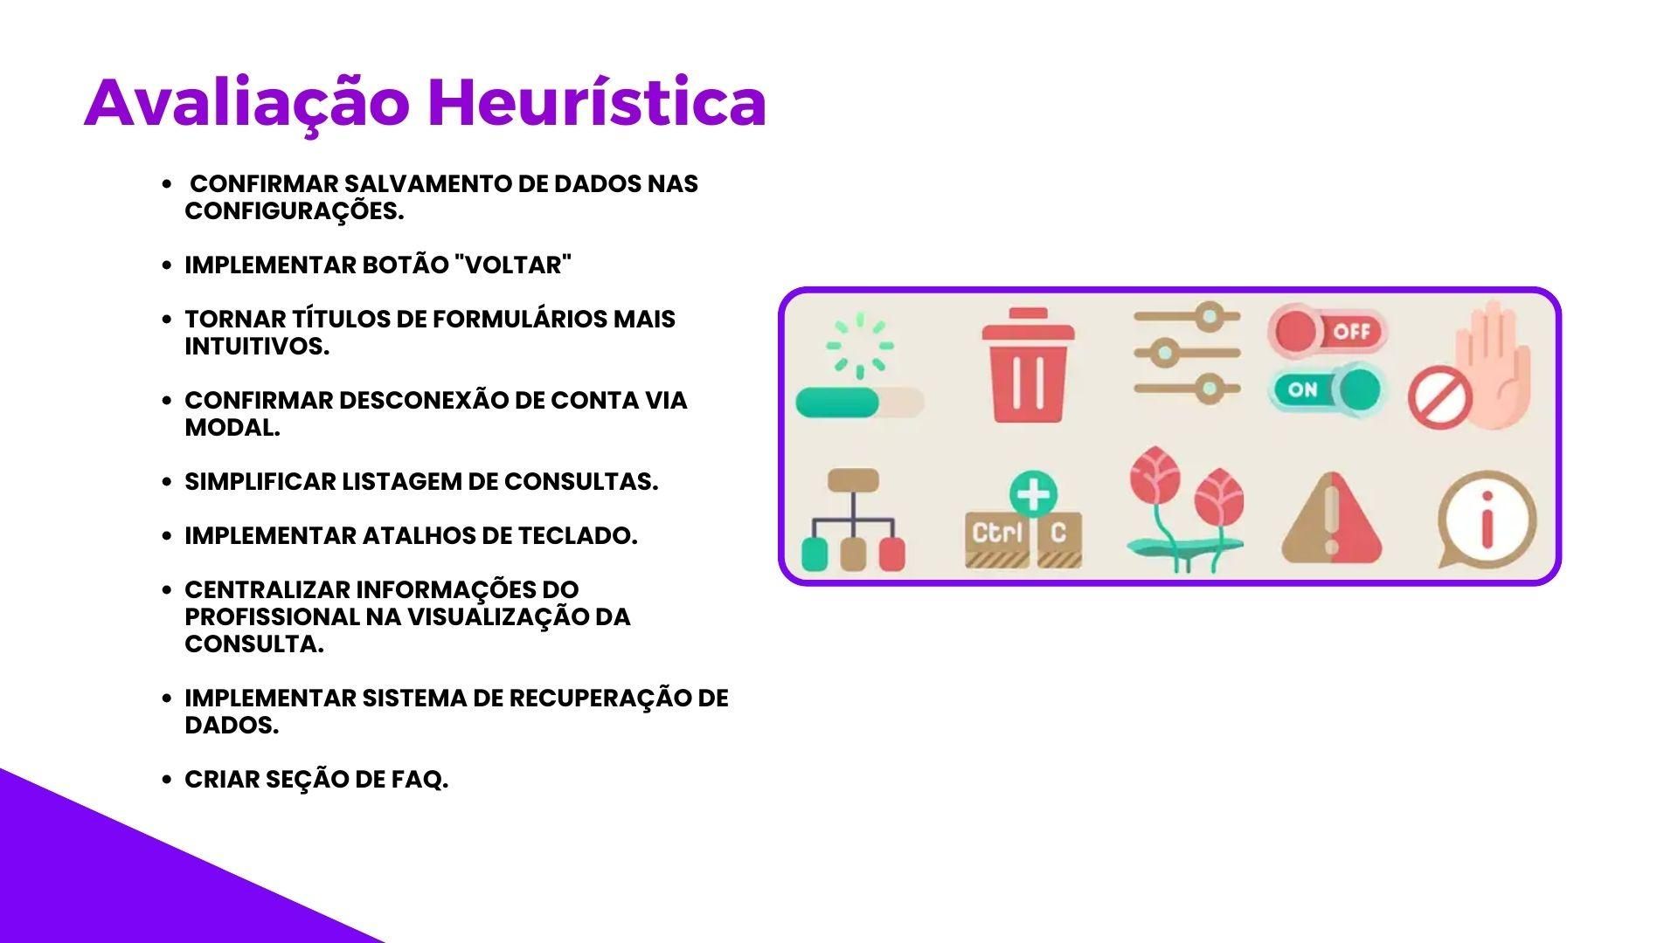

Slide 10
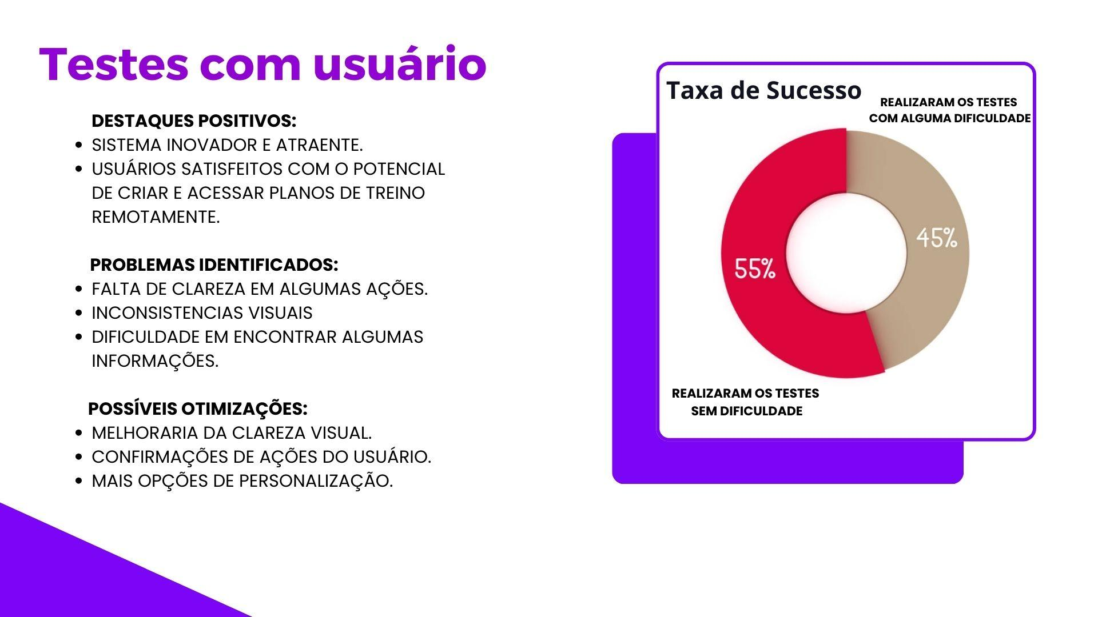

Slide 11
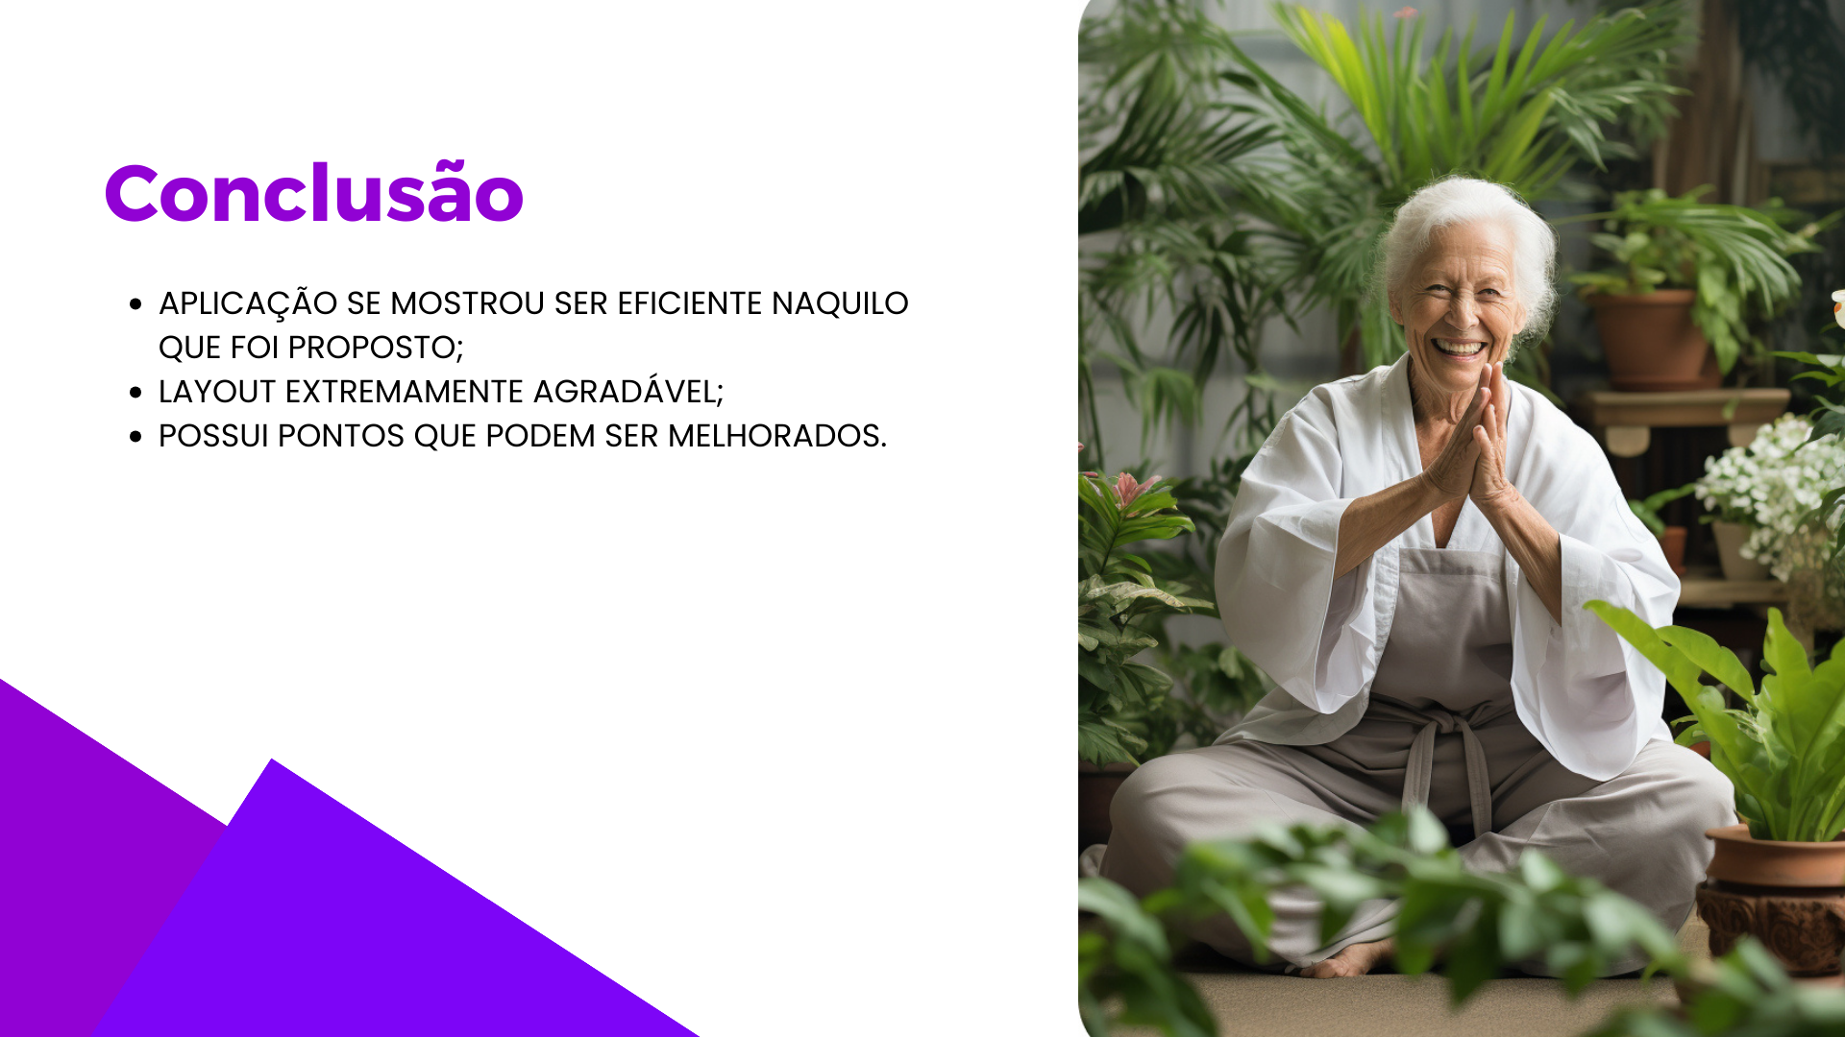

Como conclusão, ao final do projeto foi possível construir uma aplicação que conseguiu atender os objetivos explicitados nos requisitos de maneira simples e objetiva. Trazendo consigo, um layout agradável aos olhos do usuário. Além disso, com base na arquitetura e organização do projeto, é totalmente possível de se estender mais e mais funcionalidades, abrindo brecha para o aprimoramento do sistema em si, como por exemplo a adição das funcionalidades citadas nos testes e a expansão das funções relacionadas aos exercícios, podendo adicionar, inclusive, a integração com alguma API dedicada para tal.

